Slide 1

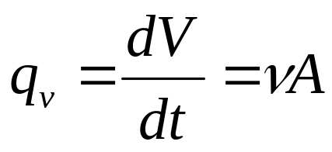
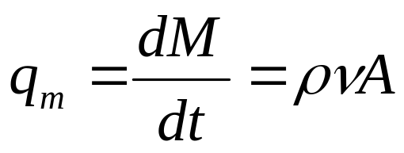
第六章 流量检测
6.1 流量检测的基本概念
6.1.1 流量的概念和单位
流量定义：指单位时间内流体(气体、液体或固体颗粒等)流经管道或设备某处横截面的数量，又称瞬时流量。
体积流量：当流体以体积表示时称为体积流量。
质量流量：当流体以质量表示时称为质量流量。

Slide 2
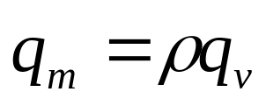
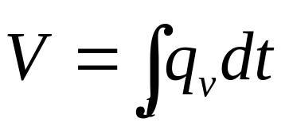
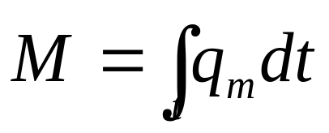
质量流量与体积流量的关系
在某段时间内流体通过的体积或质量称为累积流量或流过总量，它是体积流量或质量流量在该段时间内的积分。
流量的国际单位是千克/秒（kg/s）、立方米/秒（m3/s）。
此外，常用的还有吨/小时（t/h）、千克/小时（kg/h）、立方米/小时（m3/h）等；总量的国际单位是千克（kg）、立方米（m3）。此外，常用的总量单位还有吨（t）。

Slide 3
6.1.2流量检测方法及流量计分类
6.1.2.1流量检测方法及流量计分类
按照检测量的不同，流量检测方法可以分为体积流量检测和质量流量检测，按照检测原理不同，流量检测方法有可分为速度法、容积法和质量法。6
类 别 |  | 仪表名称
体积流量计 | 容积式流量计 | 椭圆齿轮、腰轮、皮膜式流量计等
 | 差压式流量计 | 节流式、均速管、弯管、靶式、浮子流量计等
 | 速度式流量计 | 涡轮、涡街、电磁、超声波流量计
质量流量计 | 推导式流量计 | 体积流量经密度补偿或压力、温度补偿求质量
 | 直接式流量计 | 科里奥利、热式、冲量式流量计

Slide 4
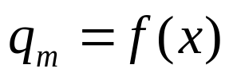
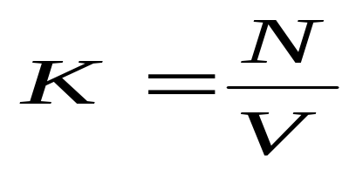
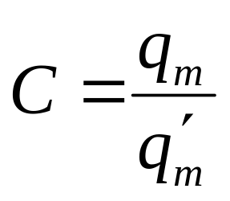
6.1.2.2 流量计的测量特性
（1）流量方程式
流量与流量计输出信号之间关系的数学表达式
（2）流量计的仪表系数与流出系数
仪表系数K（频率型流量计）：单位流体流过流量计时流量计发出的脉冲数
流出系数C:实际流量与理想流量的比值

Slide 5
（3）测量范围及范围度
流量计的测量范围：指可测最大流量与最小流量所限定的范围。
范围度：最大流量与最小流量的比值。
（4）测量精确度和误差
流量仪表在规定的正常工作条件下允许的最大误差，称为该流量仪表的允许误差，一般用最大相对误差和引用误差来表示。
流量仪表的精度等级是根据允许误差的大小来划分的，其精度等级有：0.02、0.05、0.1、0.2、0.5、1.0、1.5、2.5等。

Slide 6
（5）压力损失
压力损失的大小是流量仪表选型的一个重要技术指标。压力损失小，流体能源消耗小，输运流体的动力要求小，测量成本低。反之则能耗大，经济效益相应降低。故希望流量计的压力损失愈小愈好。

Slide 7
6.2 体积流量检测法
6.2.1 容积式流量计
根据排出体积进行流量累计的仪表，利用运动元件的往复次数或转速与流体的连续排出量成比例对被测流体进行连续的检测。
6.2.1.1 容积式流量计的测量机构与流量公式
容积式流量计由测量室、运动部件、传动和显示部件组成。在流体进、出口压力差的作用下，运动部件不断将充满在测量室中的流体从入口排向出口。
Q=nV

Slide 8
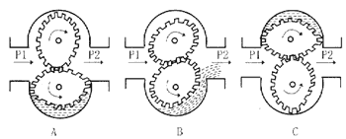
6.2.1.2 椭圆齿轮流量计
该流量计系直读累积式流体流量计，是由装有一对椭圆齿轮转子的计量室、密封联轴器和计数机构组成。
测得旋转频率就可求得体积流量，主要适用于高粘度液体的测量。

Slide 9
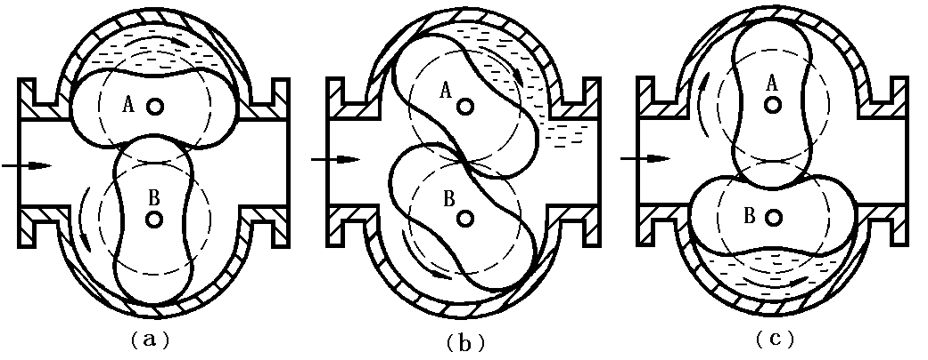
6.2.1.3 腰轮流量计
腰轮流量计又称罗茨流量计，其工作原理与椭圆齿轮流量计相同。腰轮流量计的转子是一对不带齿的腰形轮，在转动过程依靠套在壳体外的与腰轮同轴上的啮合齿轮来完成驱动。
腰轮流量计可以测量液体和气体，也可以测高粘度的流体，比椭圆齿轮能长期保持稳定性。

Slide 10
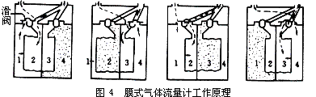
皮模式家用煤气表
当燃气由入口进入表内，经旋转阀门分配气体流向、气体流入其中两个计量室，推动皮膜，将另外两个计量室的气体排出，同时皮膜经摇臂带动摇杆连杆机构，从而使旋转阀门转动。当旋转阀转到一定的角度位置时，其中两个计量室进气终止转为排气，另外两个计量室开始进气，这样不断循环，由连杆机构带动齿轮旋转变速，使字轮式指示装置指示出流量值。

Slide 11
6.2.1.4 容积式流量计的安装与使用
流量计的安装地点应满足技术性能规定的条件，在安装前必须进行检定，可以水平安装，也可以垂直安装。在流量计的上游要加装过滤器，调节流量的阀门要位于流量计的下游，需设置旁通管路，安装时流量计的外壳标志应与被测流体的流向一致。
仪表在使用过程中被测流体应充满管道，工作在仪表规定的流量范围内，当粘度、温度等参数超过规定范围时对流量值进行修正，仪表要定期清洗和检定。

Slide 12
6.2.2 差压式流量计
差压式流量计基于流体在通过设置于流通管道上的流动阻力件时产生的压力差与流体流量之间的确定关系，通过测量差压值求得流体流量。包括节流装置（孔板、喷嘴、文丘利管、动压管、均速管、弯管）、靶式流量计、转子流量计。
1、节流式流量计
可用于测量液体、气体或蒸汽的流量。
特点：结构简单，无可动部件；可靠性高；复现性能好；适用于各种工况下的单相流体。
缺点：安装要求严格；流量计前后要求较长的直管段；测量范围窄，压力损失大。

Slide 13
（1）测量原理
在管道中流动的流体具有动压能和静压能，在一定条件下这两种形式的能量可以相互转换，但参加转换的能量总和不变。用节流元件测量流量时，流体流过节流装置前后产生压力差Δp(Δp=p1-p2)，且流过的流量越大，节流装置前后的压差也越大，流量与压差之间存在一定关系。

Slide 14
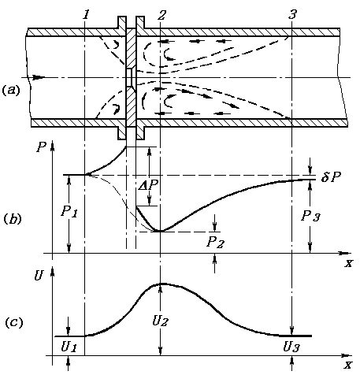
由于有压力损失，收缩前后的静压值不等。

Slide 15
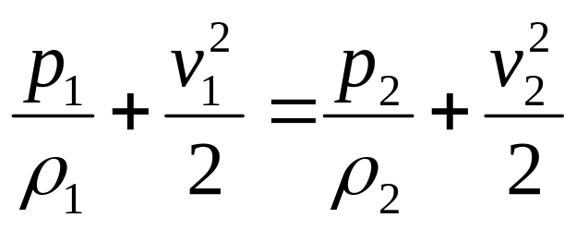
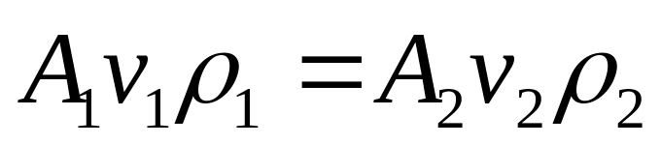
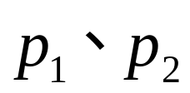
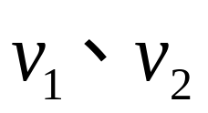




（2）流量方程式
能量方程
连续性方程
—截面1和2上流体的静压力；
—截面1和2上流体的平均流速；
、
—截面1和2上流体的密度
、
—截面1和2上流束直径；

Slide 16
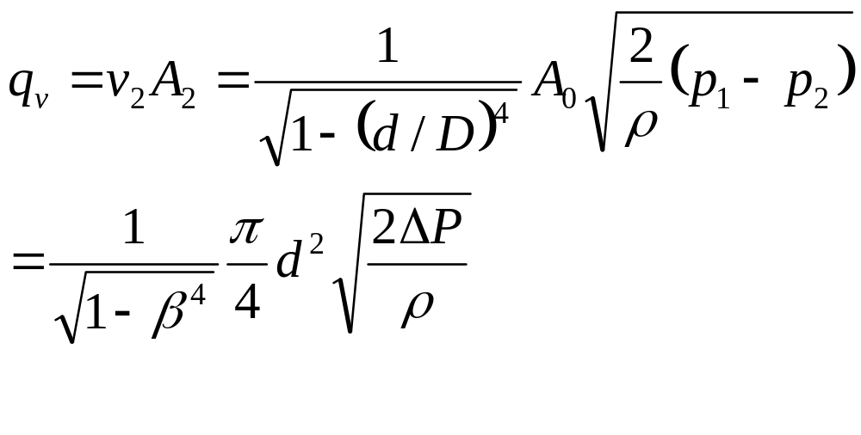
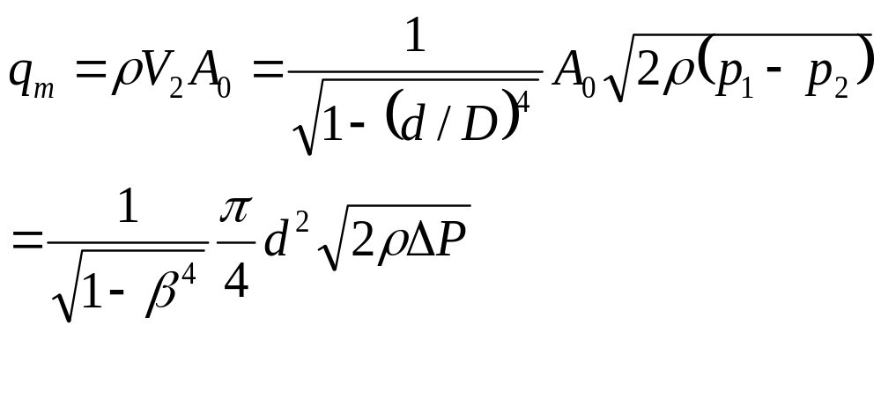
体积流量：
质量流量：

Slide 17

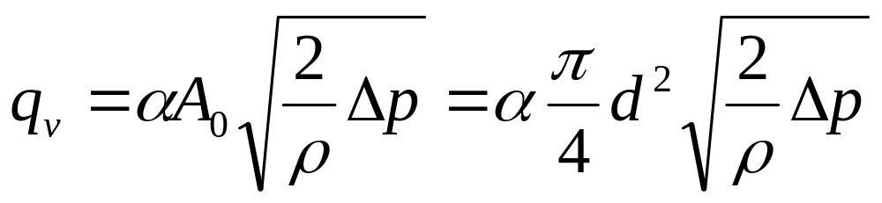
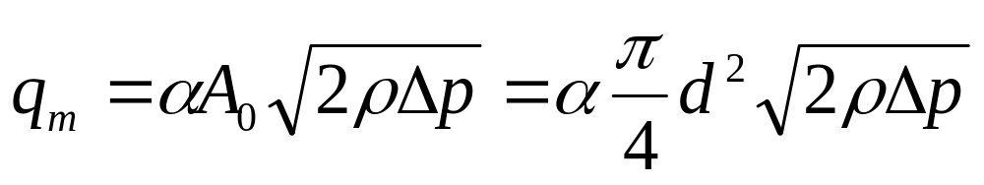
用节流件的开孔面积代替了最小收缩截面，以及△P有不同的取压位置等因素的影响，造成偏差。引入流量系数 进行修正。

Slide 18
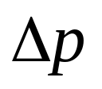


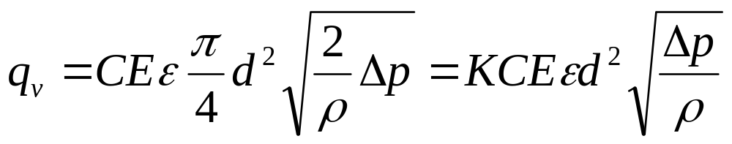
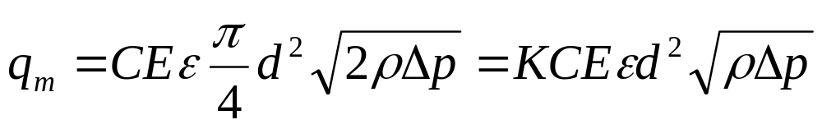
以实际采用的某种取压方式所得到的压差
来代替
对于可压缩流体，
的值；同时引入流出系数C,
考虑到节流过程中流体密度的变化而引入流束膨胀系数 进行修正,采用节流件前的流体密度,对上式进行修正得到：

Slide 19
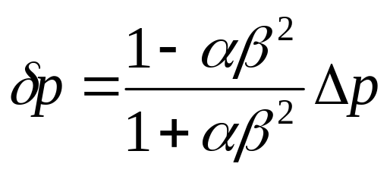
流量公式中的流量系数α与节流装置的结构形式、取压方式、节流装置开孔直径、流体流动状态（雷诺数）及管道条件等因素有关。
由流量基本方程式可以看出，被测流量与差压Δp成平方根关系，对于直接配用差压计显示流量时，流量标尺是非线性的，为了得到线性刻度，可加开方运算电路或加开方器。如差压流量变送器带有开方运算，变送器的输出电流就与流量成线性关系。显示仪表则显示流量的大小。
节流式流量计的阻力损失可用下式估算

Slide 20
（3）节流装置
①标准节流装置的适用条件
流体必须是牛顿流体，在物理学和热力学上是均匀的、单相的，或者可认为是单相的流体 。
b. 流体必须充满管道和节流装置且连续流动，流经节流件前流动应达到充分紊流，流束平行于管道轴线且无旋转，流经节流件时不发生相变。
c. 流动是稳定的或随时间缓变的 。

Slide 21
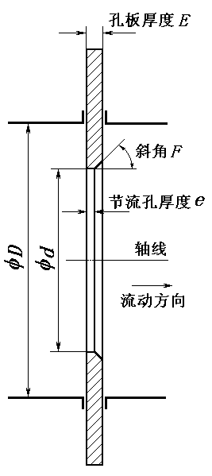
②标准节流元件的结构形式
a. 标准孔板
标准孔板是一块具有与管道同心圆形开孔的圆板，迎流一侧是有锐利直角入口边缘的圆筒形孔，顺流的出口呈扩散的锥形
结构简单，加工方便，价格便宜
压力损失较大，测量精度较低，只适用于洁净流体介质，测量大管径高温高压介质时，孔板易变形。
标准孔板

Slide 22
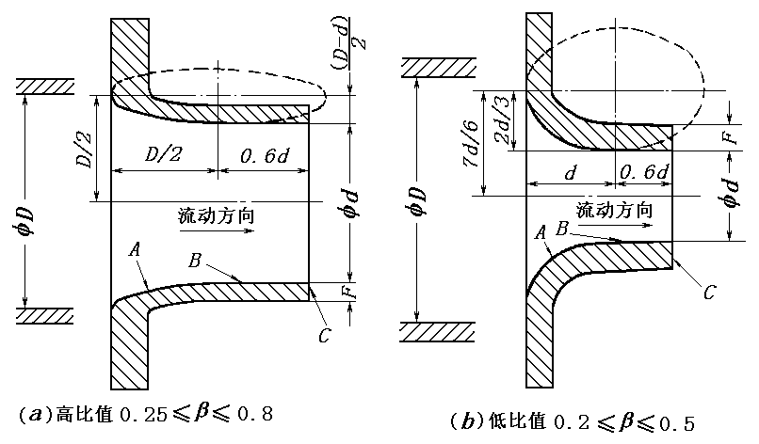
b. 标准喷嘴
标准喷嘴是一种以管道轴线为中心线的旋转对
称体，主要由入口圆弧收缩部分与出口圆筒形喉部组成。压力损失较小，测量精度较高，适用于流体收缩的类型 ，一般选择喷嘴用于高速的蒸汽流量测量。

Slide 23
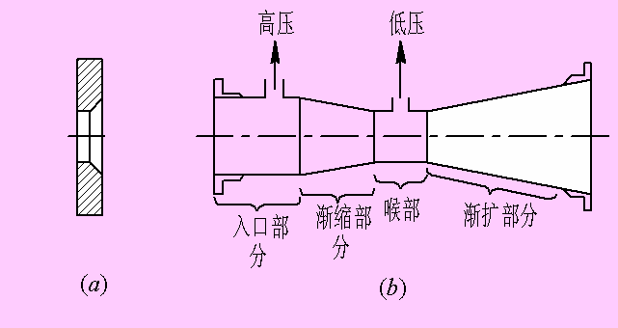
c. 文丘里管
文丘里管有两种标准型式：经典文丘里管与文丘里管喷嘴。文丘里管压力损失最低，有较高的测量精度，对流体中的悬浮物不敏感，可用于污脏流体介质的流量测量，在大管径流量测量方面应用的较多。但尺寸大、笨重，加工困难，成本高，一般用在有特殊要求的场合。

Slide 24
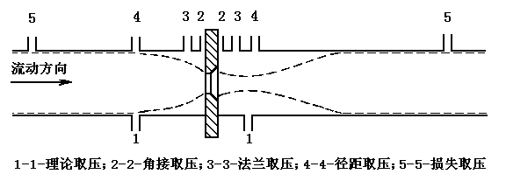
③节流装置的取压方式
根据节流装置取压口位置可将取压方式分为理论取压、角接取压、法兰取压、径距取压与损失取压五种:
角接取压适用于孔板和喷嘴，分为单独取压和环式取压
法兰取压（一英寸）和径距取压适应于孔板

Slide 25
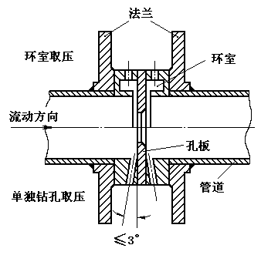
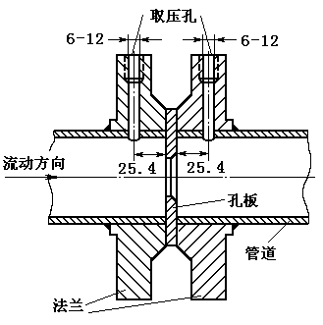


目前广泛采用的是角接取压法，其次是法兰取压法。角接取压法比较简便，容易实现环室取压，测量精度较高。法兰取压法结构较简单，容易装配，计算也方便，但精度较角接取压法低些

Slide 26
④节流式流量计的安装
A:节流装置安装时注意节流元件开孔必须与管道同轴，节流件方向不能装反。管道内部不得有突入物，在节流件装置附近不得安装测温元件或开设其他测压口。
B:引压导管应按被测流体的性质和参数要求使用耐压、耐腐蚀的管材，引压管内径不得小于6mm，长度在16m以内，引压管要倾斜或垂直敷设，倾斜度不得小于1：12
倾斜方向视流体而定，在差压信号管路中，还有冷凝器、集气器、沉降器、隔离器、喷吹系统等附件。

Slide 27
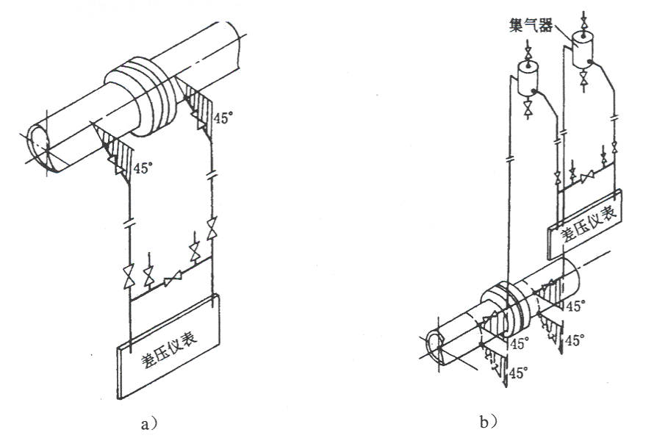
㈠ 被测流体为清洁液体时，导压管路安装方式如图1所示。
a)垂直管道差压仪表在管道下方 b) 差压仪表在管道上方
图1 清洁液体时安装示意图

Slide 28
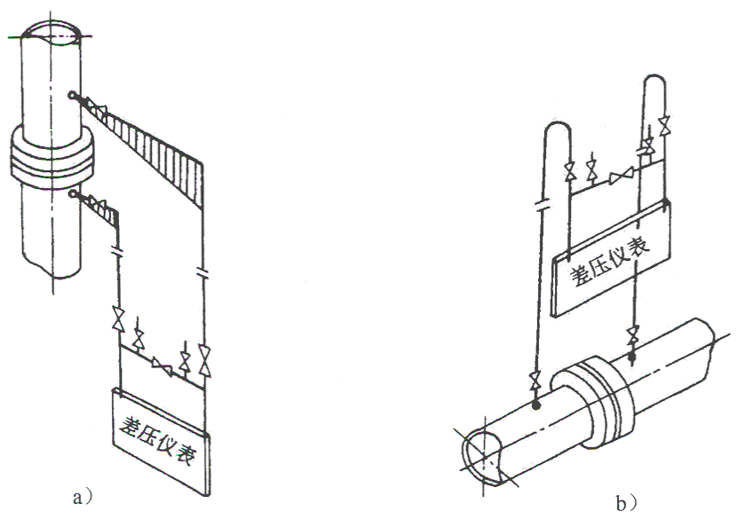
㈡ 被测流体为清洁的干燥气体时，导压管路安装方式如图3 - 5 所示 ：
a)垂直管道差压仪表在管道下方 b) 差压仪表在管道上方
图2 清洁干气体时的安装图示意图

Slide 29
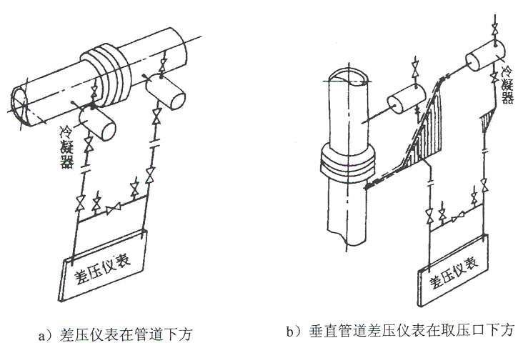
㈢被测流体为蒸汽时，导压管路安装如图3 所示。
图3 测量蒸汽时的安装图示意图

Slide 30
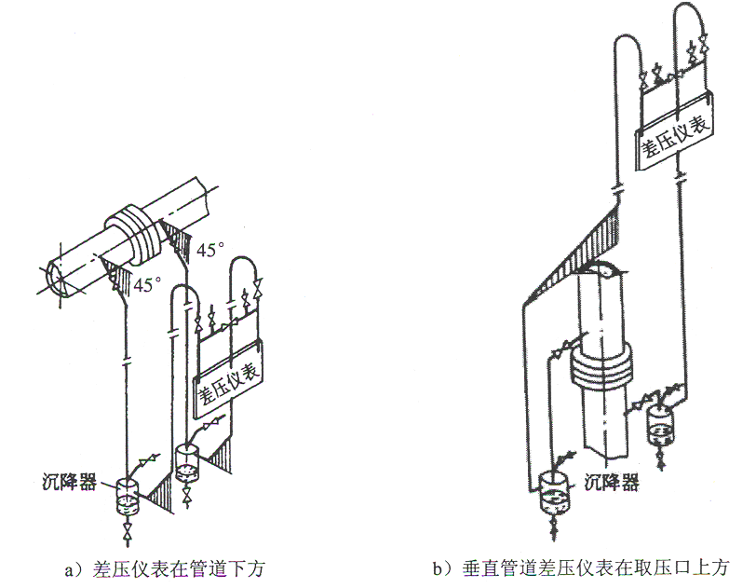
㈣被测流体为洁净湿气体时，导压管路安装如图 4 所示
图4 测量洁净湿气体时的安装图示意图

Slide 31
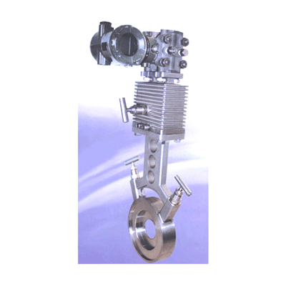
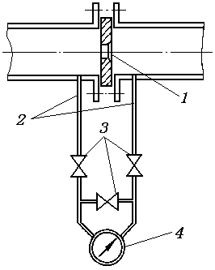
C:三阀组测量
平衡阀防止变送器单相受压和仪表的零点校验
1-节流元件
2-引压管路
3-三阀组
4-差压计
节流式流量计组成与实物图

Slide 32
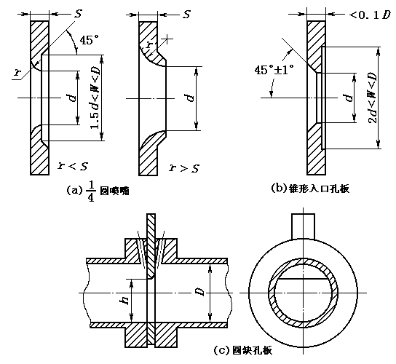
⑤非标准节流装置
a.1/4圆喷嘴
b. 锥形入口孔板
c. 圆缺孔板
a,b用于低雷诺系数测量
c 用于脏污、有气泡析出或有固体颗粒的液体流量测量

Slide 33
例1:椭圆齿轮流量计的半月形空腔体积为0.5L，今要机械齿轮每转一周跳一个字代表100L，试问传动系统的减速比是多少？
例2：用差压变送器与标准节流装置配套测介质流量。若差压变送器量程视0~10⁴p_{a}对应输出电信号0~10mADC，相应被测流量是0~320m³/h。求差压变送器输出信号为6mA视对应的差压值及流量值各为多少？

Slide 34
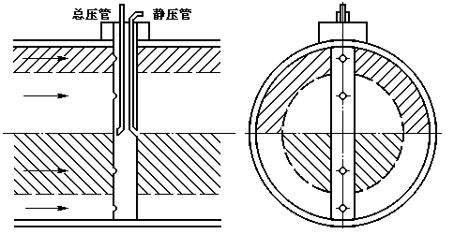
2、均速管流量计
均速管流量计是基于早期皮托管测速原理发展起来的，均速管的优点是；结构上较为简单压力损失小，安装、拆卸方便，维护量小。

Slide 35
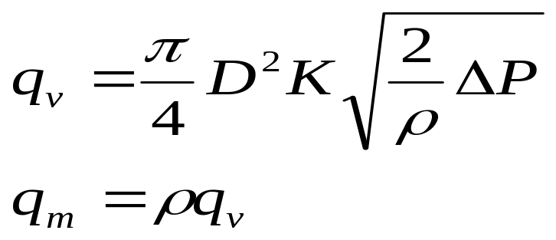
均速管是利用测量流体的全压与静压之差来测量流速的。均速管的输出差压（△p）和流体平均速度（v）
如果用流量来表示，其流量计算基本公式为
式中 q_{v} ——流体的体积流量，m³/s；
q_{m}——流体的质量流量，kg/s；
K ——工作状态下均速管的流量系数；
均速管流量计适用于大口径管道；产生差压信号低，需配用低量程的差压计。被测流体中不能含有固体粉尘和固体物。

Slide 36
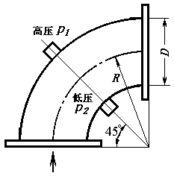
3、弯管流量计
弯管流量计属于差压式流量测量系统,当流体通过弯管传感器时，由于流体受到传感器的束缚，迫使流体按照弯管的曲率在管道中作类似的圆周运动，流体产生的离心力使传感器的内外侧壁产生压力差△P（P1-P2 ）。该离心力的大小与流体的流速V、密度ρ、及所做圆周运动的曲率半径R等等因素有关，该压力差通过差压变送器检测出来，转换为4-20mA信号输出送给上微机或二次仪表
弯管流量计示意

Slide 37
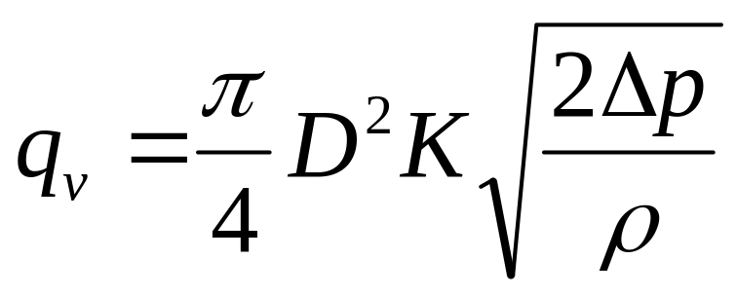
弯管流量计特点：适用的测量范围广，重现性和测量精度高，无附加压力损失，耐磨性能好、使用寿命长，对直管段要求不高（满足前10D后5D）；可采用直接焊接式安装，减轻了现场维护工作量，运行费用低，可实现温压在线补偿。
缺点：产生的差压非常小。

Slide 38
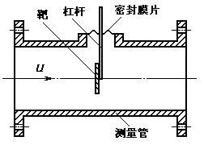
4. 靶式流量计
靶式流量计是一种适用于测量高粘度、低雷诺数流体流量的流量测量仪表，例如用于测量重油、沥青、含固体颗粒的浆液及腐蚀性介质的流量。缺点：压力损失大，测量精度不高。

Slide 39
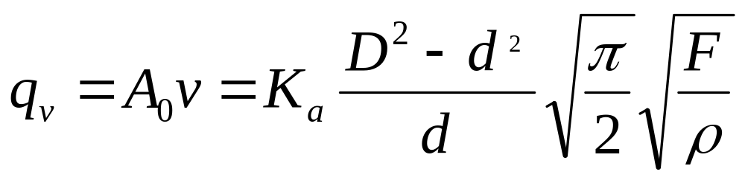
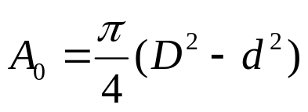
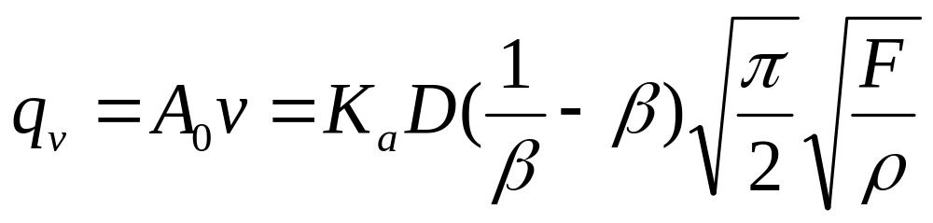
在流体通过的管道中，垂直于流动方向插上一块圆盘形的靶。流体通过时对靶片产生推力，经杠杆系统产生力矩。力矩与流量的平方近似成正比
其中
环隙通道面积

Slide 40
它由检测装置，力转换器，信号处理和显示仪
几部分组成。检测装置包括测量管和靶板，力转换器为应变计式传感器，信号处理和显示仪可以就地直读显示或远距标准信号传输等。靶式流量计的结构形式可分为管道式，夹装式和插入式等.
采用电容式力传感器的是该新型产品真正实现高精度、高稳定性的关键核心，彻底改变了原有应变式靶式流量计温漂大 ，抗过载(冲击)能力差，存在静态密封点等种种限制，不但发挥了靶式流量计原有的技术优势，同时又具有与容积式流量计相媲美的测量准确度，加之其特有的抗干扰、抗杂质性能，除能替代常规流量所能测量的流量计量问题，尤其在小流量、高粘度、易凝易堵、高低温、强腐蚀、强震动等流量计量困难的工况中具有很好的适应性 .

Slide 41
5、浮子（转子）流量计
浮子流量计是以浮子在垂直锥形管中随着流量变化而升降，改变它们之间的流通面积来进行测量的体积流量仪表，称为恒压降变截面流量计；又称转子流量计。
适用于：中小管径、中小流量和较低雷诺系数的流量测量。
特点：结构简单，使用维护方便，压力损失小而且恒定，对仪表前后直管段要求不高；测量范围宽，刻度为线性。

Slide 42
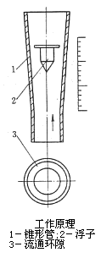
（一）工作原理及结构
如图所示，被测流体从下向上经过锥管1和浮子2形成的环隙3时，浮子上下端产生差压形成浮子上升的力，当浮子所受上升力大于浸在流体中浮子重量时， 浮子便上升，环隙面积随之增大，环隙处流体流速立即下降，浮子上下端差压降低，作用于浮子的上升力亦随着减少，直到上升力等于浸在流体中浮子重量时，浮子便稳定在某一高度。浮子在锥管中高度和通过的流量有对应关系。

Slide 43
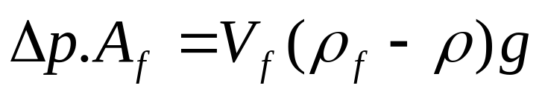
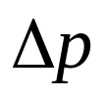
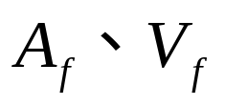
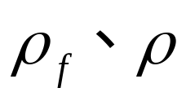


根据浮子在锥形管中受力条件得：
为压差
浮子的截面积和体积
浮子密度和流体密度
得到节流流量方程
环隙面积

Slide 44


浮子流量计类型：玻璃锥形管的直读式
金属锥形管的远传式

Slide 45

直读式流量计结构简单，工作可靠，价格低廉，使用方便，可制成防腐蚀型，用于现场测量。
远传式浮子流量计远传方式有电动和气动两种
电远传式浮子流量计工作原理

Slide 46
（二）浮子流量计的使用和安装
（1）浮子流量计的刻度换算
转子流量计是一种非通用性仪表，出厂时其刻度需单独标定。仪表厂在工业标准状态下，以空气标定测量气体流量的仪表；以水标定测量液体流量的仪表。若被测介质不是水或空气，则流量计的指示值与实际流量值之间存在差别，必须对流量指示值按照实际被测介质的密度、温度、压力等参数的具体情况进行刻度修正。

Slide 47








修正公式
被测介质的实际流量
标定介质密度
流量计标定刻度流量
浮子密度
被测介质密度
对于气体介质

Slide 48
（2）浮子流量计的安装和使用
A、绝大部分浮子流量计必须垂直安装在无振动的管道上，不应有明显的倾斜，流体自下而上流过仪表。。
B、用于测污脏流体的安装，应在仪表上游装过滤器。带有磁性耦合的金属管浮子流量计用于可能含铁磁性杂质流体时，应在仪表前装磁过滤器。
C、 脉动流的安装
流动本身的脉动，如拟装仪表位置的上游有往复泵或调节阀，或下游有大负荷变化等，应改换测量位置或在管道系统予以补救改进，如加装缓冲罐；若是仪表自身的振荡，如测量时气体压力过低，仪表上游阀门未全开，调节阀未装在仪表下游等原因，应针对性改进克服，或改选用有阻尼装置的仪表。

Slide 49
6.2.3 速度式流量计
仪表的输出与流速有确定的关系，可知流体的体积流量
1、涡轮流量计
在流体流动的管道内，安装一个可以自由转动的叶轮，当流体通过叶轮时，流体的动能使叶轮旋转。流体的流速越高，动能就越大，叶轮转速也就越高。在规定的流量范围和一定的流体粘度下，转速与流速成线性关系，因此，测出叶轮的转速或转数，就可确定流过管道的流体流量和总量。

Slide 50

涡轮流量计机构

Slide 51




涡轮流量计的流量方程式
体积流量
信号脉冲频率
仪表常数

Slide 52
（2）涡轮流量计的特点和使用
涡轮流量计安装方便，磁电感应转换器与叶片之间不需密封和齿轮传动机构，因而测量精度高，可耐高压，静压可达50MPa。由于基于磁电感应转换原理，故反应快，可测脉动流量。输出信号为电频率信号，便于远传，不受干扰。
涡轮流量计的涡轮容易磨损，被测介质中不应带机械杂质，否则会影响测量精度和损坏机件。因此，一般应加过滤器。安装时，必须保证前后由一定的直管段，以使流向比较稳定。一般入口直管段的长度取管道内径的10倍以上，出口取5倍以上。 不适用与黏度大的液体

Slide 53
2 涡街流量计
利用流体振荡的原理进行测量，当流体流过非流线型阻挡体式会产生稳定的漩涡列，漩涡的产生频率与流体流速有确定的对应关系，测量频率的变化，就可以得知流体的流量。
（1）涡街流量计的组成及流量方程式
把一个旋涡发生体（如圆柱体、三角柱体等非流线型对称物体）垂直插在管道中，当流体绕过旋涡发生体时会在其左右两侧后方交替产生旋涡，形成涡列，且左右两侧旋涡的旋转方向相反。这种涡列就称为卡门涡街。

Slide 54

旋涡流量计测量原理图

Slide 55




稳定的漩涡产生频率 f 与漩涡发生体处流速V的关系
斯特罗哈尔数
漩涡发声体的特征尺寸
K仪表系数

Slide 56
（2） 涡街流量计的特点
优点:
涡街流量计测量精度较高；量程比宽,可达30:1；使用寿命长，压力损失小，安装与维护比较方便；测量几乎不受流体参数变化的影响，用水或空气标定后的流量计无须校正即可用于其它介质的测量；易与数字仪表或计算机接口,对气体、液体和蒸汽介质均适用。
缺点:
流体流速分布情况和脉动情况将影响测量准确度，因此适用于紊流流速分布变化小的情况，并要求流量计前后有足够长的直管段。

Slide 57

3、电磁流量计
电磁流量计是基于法拉第电磁感应原理制成的一种流量计。当被测导电流体在磁场中沿垂直磁力线方向流动而切割磁力线时，在对称安装在流通管道两侧的电极上将产生感应电势，此电势与流速成正比。
（1）电磁流量计的组成及流量方程式

Slide 58


感应电势E与流速的关系
B 磁感应强度
D 管道内径
C 为常数
V流体平均速度
流量方程：
K：仪表常数

Slide 59
（2）流量计的特点及应用
优点：
压力损失小，适用于含有颗粒、悬浮物等流体的流量测量；可以用来测量腐蚀性介质的流量；流量测量范围大；流量计的管径小到1mm，大到2m以上；测量精度为0.5-1.5级；电磁流量计的输出与流量呈线性关系；反应迅速，可以测量脉动流量。
缺点：
被测介质必须是导电的液体，不能用于气体、蒸汽及石油制品的流量测量；流速测量下限有一定限度；工作压力受到限制。结构也比较复杂，成本较高

Slide 60

4. 超声波流量计
超声波测流量的作用原理有传播速度差法、多普勒法、声束偏移法、噪声法、相关法、流速—液面法等多种方法。
(1) 传播速度差法测量原理

Slide 61


1、时差法
时差法就是测量超声波脉冲顺流和逆流时传播的时间差。流体流速
t1-按顺流方向，超声波到达接收器时间；
t2-按逆流方向，超声波到达接收器时间。

Slide 62





2、频差法
频差法是通过测量顺流和逆流时超声脉冲的循环频率之差来测量流量的。
顺流时脉冲循环频率：
逆流时脉冲循环频率：
脉冲循环频差：
流体流速:
流体体积流量方程：

Slide 63
（2）超声波流量计的特点
超声流量计可夹装在管道外面，仪表阻力损失极小，探头安装方便，通用性好，可测量各种液体的流量，包括腐蚀性、高粘度、非导电性流体。尤其适合大口径管道的测量。
测量电路复杂，价格昂贵，多用在不能适用其它流量计的地方。

Slide 64
6.3 质量流量计
流体的体积是流体温度、压力和密度的函数。质量流量计的测量方法，可分为间接测量和直接测量两类。间接式测量方法通过测量体积流量和流体密度经计算得出质量流量，这种方式又称为推导式；直接式测量方法则由检测元件直接检测出流体的质量流量。

Slide 65

1、间接式质量流量计
一般是采用体积流量计和密度计或两个不同类型
的体积流量计组合，实现质量流量的测量。常见的组合方式主要有3种。
⑴节流式流量计与密度计的组合
流式流量计与密度计组合

Slide 66

⑵体积流量计与密度计的组合
体积流量计和密度计组合

Slide 67

⑶体积流量计与体积流量计的组合
节流式流量计和其它体积流量计组合

Slide 68



2. 直接式质量流量计
直接式质量流量计的输出信号直接反映质量流量，有许多种型式。
⑴热式质量流量计
根据传热规律：
为流体的定压比热;
两点温度差。

Slide 69


热式质量流量计示意图
电源：24VDC
精度：1～3%F.S.
流通管径：φ20～200
工作温度：-20～60℃
输出：4～20mA、0～5VDC、232接口

Slide 70


⑶科里奥利质量流量计
科里奥利质量流量计(简称科氏力流量计)是一种利用流体在振动管中流动而产生与质量流量成正比的科里奥利力的原理来测量质量流量的仪表。科氏力流量计结构有多种形式，一般由振动管与转换器组成。
科氏力流量计测量原理

Slide 71




U形管受到一个力矩的作用，其管端绕R-R轴扭转而产生扭转变形，该变形量的大小与通过流量计的质量流量具有确定的关系。
ω为转动角速度
转弹性模量

Slide 72
6.4 流量标准装置
为了得到准确的流量值，除了正确使用和维护流量计外，还必须对流量计进行标定和定期校验，以保证计量的准确度。流量计的标定随流体的不同有很大的差异，需要建立各种类型的流量标准装置。流量标准装置的建立是比较复杂的，不同的介质如水、气、油，以及不同的流量范围和管径大小均要有与之相应的装置。以下介绍几种典型的流量标准装置。

Slide 73
6.4.1 液体流量标准装置
1. 标准容积法
容积法液体流量标准装置由水源、流量稳压装置、试验管道、切换机构和标准计量容器等几个部分组成。其中流量稳压装置有高位水槽和气液容器稳压法两种。标准计量容器是经过精确标定的，其容积精度可达万分之几，其上装有读数装置，有各种不同的容积可根据流量范围需要选用 .

Slide 74

标准容积法流量标准装置
1—水池；2—水泵；3—高位水槽；4—溢流管；5—稳压容器； 6—夹表器；7—切换机构；8—切换挡板；9—标准容积计量槽；10—液位标尺；11—游标；12—被校流量计

Slide 75
2. 标准质量法
这种方式是以秤代替标准容器作为标准器，用秤量一定时间内流入容器内的流体总量的方法来求出被测液体的流量。秤的精度较高，这种方法可以达到±0.1％的精度
3. 标准流量计法
这种方式是采用高精度流量计作为标准仪表对其他工作用流量计进行校正。用作高精度流量计的有容积式、涡轮式、电磁式和差压式等型式，可以达到±0.1％左右的测量精确度。

Slide 76
4. 标准体积管
图为单球式标准体积管的原理示意图。合成橡胶球经交换器进入体积管，在流过被校验仪表的液流推动下，按箭头所示方向前进。橡胶球经过入口探头时发出信号启动计数器，橡胶球经过出口探头时停止计数器工作。橡胶球受导向杆阻挡，落入交换器，再为下一次实验作准备。被校表的体积流量总量与标准体积段的容积相等，脉冲计数器的累计数相应于被校表给出的体积流量总量。这样，根据检测球走完标准体积段的时间求出的体积流量作为标准，把它与被校表显示值进行对比，即可得知被校表的精度。

Slide 77

单球式标准体积管原理示意图
1—被校验流量计；2—交换器；3—球；4—终止检测器；
5—起始检测器；6—体积管；7—校验容积；8—计数器

Slide 78
6.4.2 气体流量标准装置
对于气体流量计，常用的校正方法有：用标准气体流量计的校正法，用标准气体容积的校正法，使用液体标准流量计的置换法等。
标准气体容积校正的方法采用钟罩式气体流量校正装置，其系统示意图如图所示。

Slide 79

钟罩式气体流量校正装置
1—钟罩；2—导轨和支架；3—平衡锤；
4—补偿锤；5、6—挡板；7—发讯器

